Slide 1
Региональный компонент формирования социальной компетентности детей в деятельности РДШ Детская киностудия как инструмент в реализации информационно-медийного направления Российского движения школьников
Елизавета Чернова, педагог-организатор МКОУ «Минская основная общеобразовательная школа имени Л.Д.Куколевского»,
педагог дополнительного образования Дома Творчества Костромского района

Slide 3
РДШ: интересное найдётся для каждого!
Для руководителей школьных музеев,
учителей истории и географии
Для учителей русского языка
и литературы
Для учителей биологии и
руководителей волонтёрских отрядов
Для учителей физической культуры

Slide 4
РДШ: интересное найдётся для каждого!
Для руководителей
школьных пресс-центров
Для преподавателей вокала
Для учителей изобразительного
искусства

Slide 5
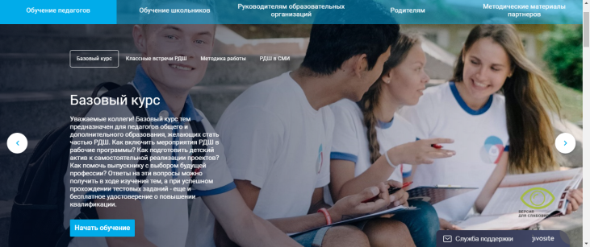
РДШ: интересное найдётся для каждого!
Для кураторов
ученического самоуправления
и руководителей волонтёрских отрядов
Для педагогов
Для школьников, педагогов
и родителей

Slide 7
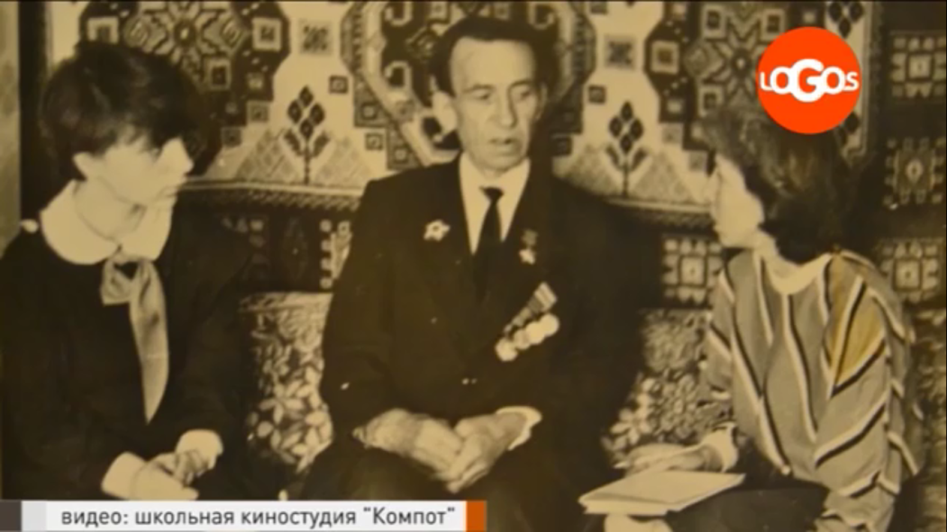
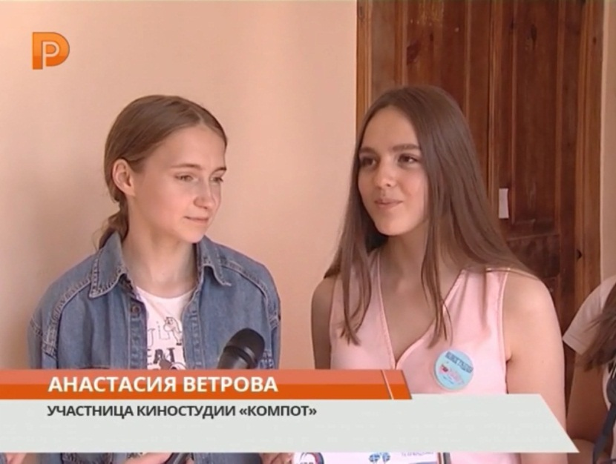
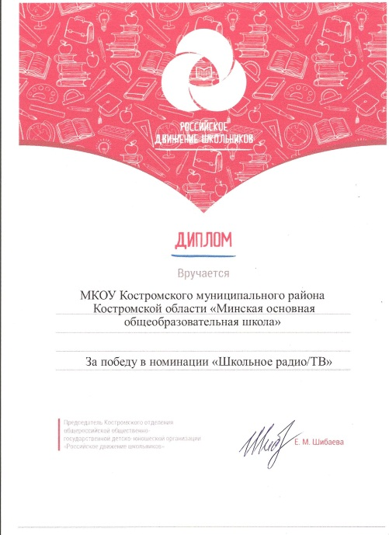

Slide 8
https://xn--d1axz.xn--p1ai/ – официальный сайт Российского движения школьников
https://vk.com/skmrus44 - страница Костромского регионального отделения РДШ
https://rdsh.education/ - корпоративный университет РДШ
https://vk.com/tastyandusefully - страница киностудии «Компот»
https://vk.com/id16116055- моя страница ВКонтакте

